Slide 1
中国民族关系史 · 专题研读
近现代中国的
边疆治理与民族关系
从边疆形势、边政研究到民族政策实践
汇报人 连羚毓
中国民族关系史 · 西南民族大学学术汇报
01 / 32

Slide 2
研读导论
国家整合如何落实到边疆社会？
外部压力
地方权力
民众参与
国际局势与侵略扩张
中央与地方的政治关系
地方利益与社会行动
观察视角：将外部压力、地方权力与民众参与放在同一历史过程中考察。
中国民族关系史 · 西南民族大学学术汇报
02 / 32

Slide 3
研读导论
目录｜四个相互联系的研读主题
01
边疆形势
02
边政研究
不同区域的压力与回应
国家如何认识边疆
03
民族政策与实践
04
学习总结
革命实践与制度建设
解释框架与证据边界
中国民族关系史 · 西南民族大学学术汇报
03 / 32

Slide 4
研读导论
历史进程的关键节点
1911
1931
1937
1947
1949
辛亥革命
九一八事变
全面抗战
内蒙古自治政府成立
新中国成立
共和与边疆
东北危机加剧
各族共同抗战
自治制度实践
民族制度建设
中国民族关系史 · 西南民族大学学术汇报
04 / 32

Slide 5

中国民族关系史 · 专题研读
01
边疆形势
外部侵略如何与地方政治交织？
中国民族关系史 · 西南民族大学学术汇报
05 / 32

Slide 6
01 边疆形势
辛亥革命后的困境
共和与民族平等
中央与地方关系
外部侵略的介入
辛亥革命推翻清朝统治，提出共和与民族平等的政治主张。但政体变更并未根本改变社会结构，新的国家认同仍面临现实阻力。
军阀割据与地方权力竞争削弱国家整合能力。中央与边疆地方的矛盾，又与地方社会内部的阶层、土地和民族关系相互交织。
列强利用中国内部矛盾扩大影响，使地方问题与国家主权危机相联系。理解边疆动荡，需要兼顾对外关系与内部治理。
中国民族关系史 · 西南民族大学学术汇报
06 / 32

Slide 7
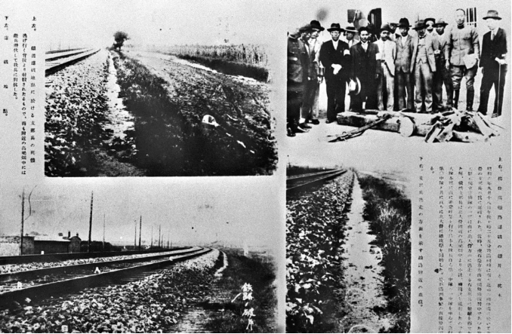
01 边疆形势
东北：殖民控制的多种手段
经济控制
铁路、矿产及经营机构构成控制网络，资源掠夺与交通控制相互配合。
政治控制
九一八事变后，日本扩大侵略；1932年建立伪满洲国，借助伪政权实施殖民统治。
文化控制
控制学校、出版与历史叙述，借调查和宣传割裂东北与中国的历史联系。
原稿所附图像
中国民族关系史 · 西南民族大学学术汇报
07 / 32

Slide 8
01 边疆形势
政治宣传与殖民实践
政治控制
军事与社会控制
文化与知识控制
扶植傀儡政权，设置蒙政部等机构，介入并控制地方政治。
依靠军警、特务及保甲组织，推行“集团部落”等措施，加强对人口和社会的控制。
通过奴化教育、历史歪曲和文化宣传，挑拨民族关系，为殖民统治制造合法性借口。
殖民控制不仅针对土地和人口，也介入教育、历史叙述与民族认同。
中国民族关系史 · 西南民族大学学术汇报
08 / 32

Slide 9
01 边疆形势
内蒙古：对“自治”诉求的政治利用
自治运动的地方背景
日本对地方政治的利用
1933年，德王等在百灵庙提出“蒙古高度自治”及成立自治政府的要求。南京国民政府派员宣慰并提出改革方案，双方围绕自治范围、制度与程度展开交涉。
德王此前已与日本接触；自治谈判受阻后，又转向寻求日本支持。地方上层并非立场一致，内部意见分化也影响了运动走向。
分析重点：区分地方自治诉求、上层政治选择与日本侵略势力的利用。
中国民族关系史 · 西南民族大学学术汇报
09 / 32

Slide 10
01 边疆形势
新疆：地方统治与民族关系
杨增新：维持地方秩序
金树仁：改革与利益失衡
俄国十月革命后，部分白俄军队流入新疆。杨增新拒绝英日提出的出兵干涉要求，同时加强边防，要求入境人员依照中国法律解除武装并接受安置。
哈密民众要求废除王制、改土归流，但金树仁实施中的利益分配和土地处置损害了当地维吾尔族农民利益，驻军扰民等问题进一步激化矛盾。
政策效果取决于具体治理方式，以及政策对地方利益关系的影响。
中国民族关系史 · 西南民族大学学术汇报
10 / 32

Slide 11
01 边疆形势
盛世才时期：政策调整及其限度
政策主张
组织与文化措施
称谓与社会关系
战乱后，盛世才提出反帝、亲苏、民平、清廉、和平、建设“六大政策”，试图恢复经济、整顿财政并缓和民族矛盾。
少数民族人士进入省、厅、区、县等机构，民族学校和民族文字报纸相继出现。1935年召开民族代表大会，并成立新疆民众联合会。
代表大会讨论民族称谓，推动以相应民族名称替代带有歧视性的旧称。这些措施在当时有助于稳定社会，仍需结合后来的政治转向评价。
中国民族关系史 · 西南民族大学学术汇报
11 / 32

Slide 12
01 边疆形势
西藏与西康：外部干预和行政回应
外部干预
西康建省过程
行政落实条件
英国对西藏及周边地区的干预，与其扩大政治影响的目标相联系。地方军事冲突、上层政治分歧与对外关系共同影响区域局势。
1929年的西康建省方案因战争等因素未能实施。此后设置建省机构，围绕交通开发、资源调查、疆界厘定、地方制度及教育开展筹备。
建省筹备与地方军事、政治关系密切相关。行政区划的确立还需要调查、人才和资源支持，不能仅靠一项建制命令完成。
中国民族关系史 · 西南民族大学学术汇报
12 / 32

Slide 13
01 边疆形势
云南边境：边界争议中的地方行动
背景｜班洪、班老地区的银矿和铅矿资源，引发英国侵占矿区的企图。
1934年1月
1934年2月
1934年4月
武装侵占矿区
各族联合抗英
施压与斗争受压制
英军以武力侵占矿区，激起当地佤族及云南各族民众的反抗。
班洪、班老邀集周边十余个部落剽牛立盟，组织武装；各族义勇军千余人驰援。
英方在军事受挫后向南京政府施压。南京政府强令义勇军撤退，当地抗争受到压制。
中国民族关系史 · 西南民族大学学术汇报
13 / 32

Slide 14
01 边疆形势
不同区域的危机机制
区域
主要压力
比较重点
东北
殖民扩张与伪政权控制
资源、行政与文化控制的结合
内蒙古
侵略势力操纵地方政治
地方诉求与外部利用的区分
新疆
地方统治与内外矛盾交织
政策变化如何影响社会关系
西藏、西康及云南边境
外部干预与边界压力
行政回应及地方民众行动
中国民族关系史 · 西南民族大学学术汇报
14 / 32

Slide 15
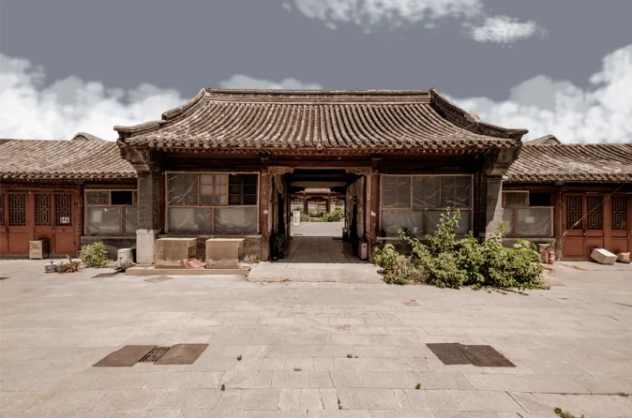
中国民族关系史 · 专题研读
02
边政研究
国家如何认识边疆，并形成治理知识？
中国民族关系史 · 西南民族大学学术汇报
15 / 32

Slide 16
02 边政研究
蒙藏委员会与边政机构
机构沿革
内部与附属机构
职掌与部门分工
从民国初年的蒙藏事务局，到1914年的蒙藏院，再到南京国民政府时期的蒙藏委员会，机构更替体现中央处理蒙藏事务方式的调整。
蒙藏委员会设内务、蒙事、藏事等处，并设翻译、调查及政教制度研究机构；附属单位还包括月报社、通讯社、招待所和有关学校。
委员会主要处理行政与政策事务。相关教育、组织和军事工作又涉及其他部门，边政运行呈现跨机构分工的特点。
中国民族关系史 · 西南民族大学学术汇报
16 / 32

Slide 17
02 边政研究
边政知识如何形成
01
02
03
04
调查
组织
传播
应用
覆盖政治、经济、宗教、语言、矿产及社会制度等领域。
蒙藏委员会、有关部委与学术团体共同组织研究。
专著、调查资料与期刊扩大边疆研究的公共影响。
为交通、教育、行政与资源开发提供知识依据。
中国民族关系史 · 西南民族大学学术汇报
17 / 32

Slide 18
02 边政研究
边疆观念的转变
“我们的边疆，是我国土地的一部分”
将边疆民众视为国家共同体的成员，反对把边疆简单看作荒僻落后之地。
边政研究的范围扩展到政治、经济、语言与社会生活，使民族平等和边疆建设逐渐成为公共讨论的一部分。
中国民族关系史 · 西南民族大学学术汇报
18 / 32
Notes:
引语沿用原稿。正式学术汇报前，建议补充作者、出处及页码。

Slide 19
02 边政研究
边政研究的贡献与局限
贡献：积累认识边疆的材料
局限：关注知识生产的立场
原书指出，边政研究推动对政治、经济、语言、宗教和社会生活的调查，并反思将边疆视为荒蛮之地的旧观念，为认识边疆积累材料。
相关研究与当时的国家整合及政治目标密切相连。阅读时应辨析作者立场、调查范围和地方声音的呈现，避免将研究者判断等同于社会全貌。
研读边政文献，应同时考察知识内容、生产位置与政策用途。
中国民族关系史 · 西南民族大学学术汇报
19 / 32

Slide 20
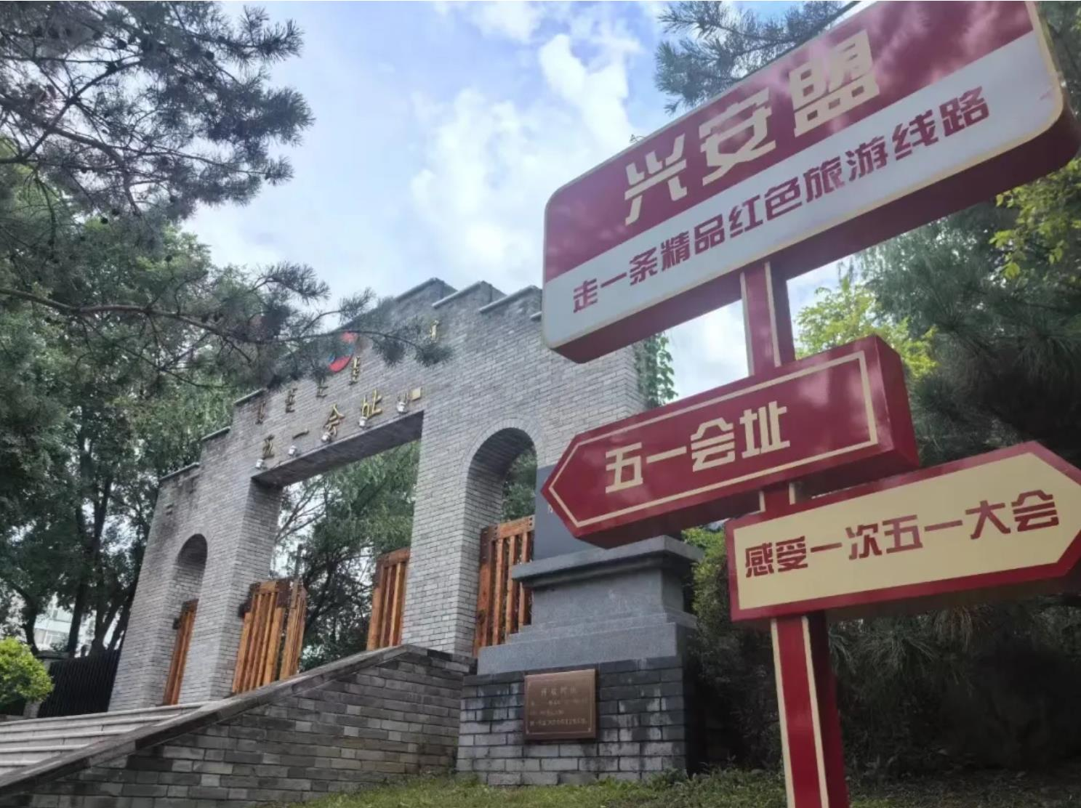
中国民族关系史 · 专题研读
03
民族政策与实践
平等主张如何进入组织与制度？
中国民族关系史 · 西南民族大学学术汇报
20 / 32

Slide 21
03 民族政策与实践
早期民族政策的探索
1922年的政策探索
宣传与干部培养
政策在实践中发展
中共二大探讨蒙古、西藏、新疆等地的民族问题，提出有关民族自决和自治的主张。原书将其置于反帝、反封建及寻求全国统一的历史背景下解释。
中国共产党在开展革命斗争的同时，加强少数民族地区的理论和政策宣传，并培养少数民族干部，推动民族工作由政治纲领逐步进入组织建设。
早期文献中的自治、自决、联邦等术语具有特定时代背景。此后政策在革命实践中不断调整，不宜将不同时期的表述直接等同。
中国民族关系史 · 西南民族大学学术汇报
21 / 32

Slide 22
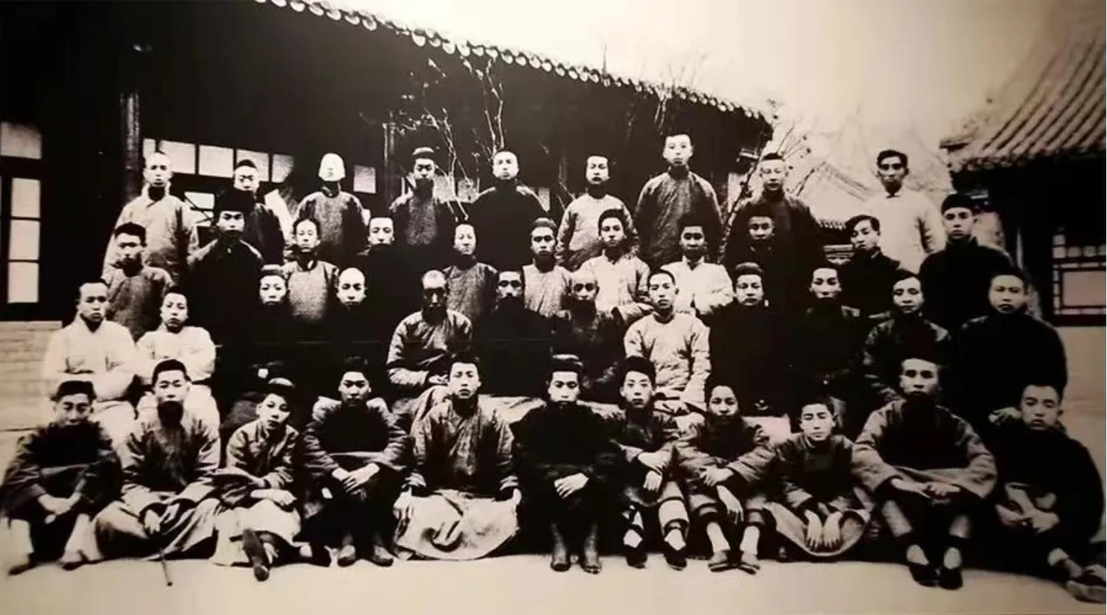
03 民族政策与实践
教育与干部培养的组织作用
蒙藏学校的青年活动
李大钊等指导青年活动。1924年，蒙藏学校建立由蒙古族党员组成的党支部。
革命教育与地方工作
农讲所等机构培养少数民族骨干，将革命教育与地方群众工作相联系。
延安民族学院
1940年设干部学校，翌年改为延安民族学院，设蒙、回、藏、彝等班。
原稿所附图像
中国民族关系史 · 西南民族大学学术汇报
22 / 32

Slide 23
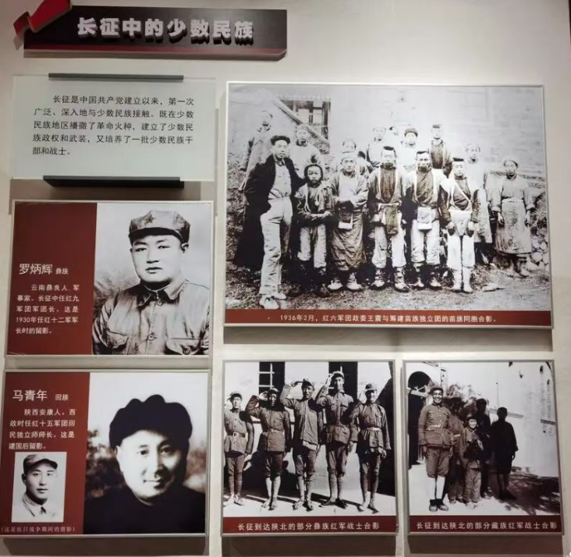
03 民族政策与实践
长征中的民族工作
政策在军民接触中得到检验
红军尊重风俗和宗教信仰，维护群众利益，并帮助建立地方组织。
具体交往影响社会认识
贵州布依族地区的向导支援、小叶丹与刘伯承结盟等事例，体现实际行动对军民关系的影响。
原稿所附图像
地方交往的经验，使民族工作的方针得到检验与补充。
中国民族关系史 · 西南民族大学学术汇报
23 / 32

Slide 24
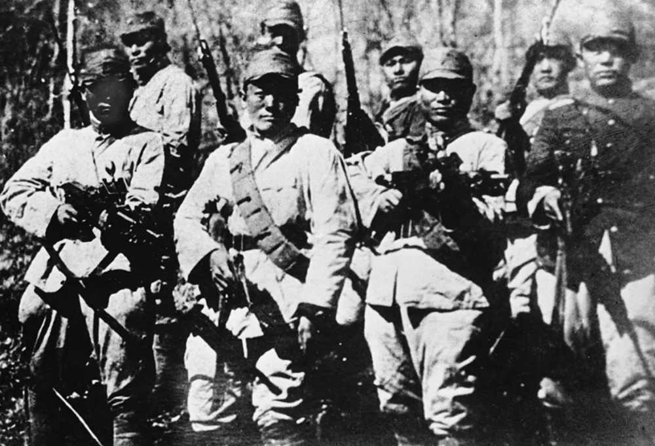
03 民族政策与实践
抗战中的共同参与
政治动员
抗日民族统一战线将民族平等主张与共同抗日相联系。各民族通过参战和支援活动积累合作经验。
地方实践
1940年，中共中央西北工作委员会拟定有关回回民族和蒙古民族问题的提纲，将政策研究与具体民族工作相结合。
原稿所附图像
共同抗战为民族团结提供了实践基础。
中国民族关系史 · 西南民族大学学术汇报
24 / 32

Slide 25
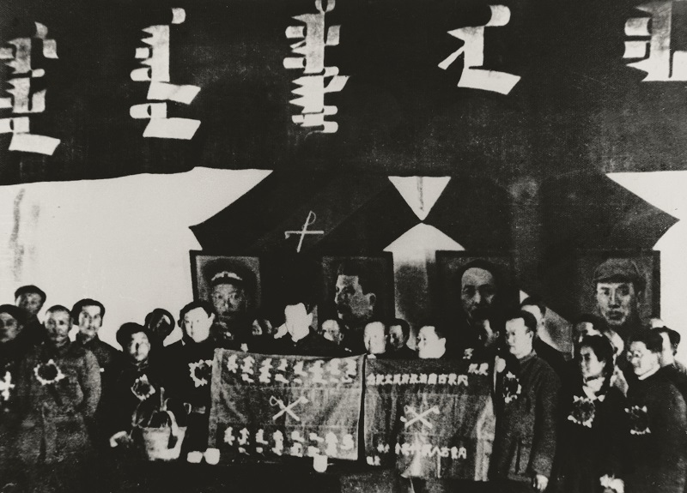
03 民族政策与实践
1947年内蒙古自治政府成立
1947年5月1日
内蒙古自治政府成立，成为民族工作与自治制度实践的重要节点。
国家统一与地方参与
原书将其置于抗战胜利后民族工作和自治运动的发展中。研读时可进一步考察参与群体、组织程序与权力配置。
原稿所附图像
中国民族关系史 · 西南民族大学学术汇报
25 / 32

Slide 26
03 民族政策与实践
新中国成立后的制度安排
1949
1954
1982
1984
《共同纲领》
宪法
宪法
民族区域自治法
民族平等与团结
确立基本原则
权利与自治保障
完善法律保障
从政治原则到制度规定：民族平等通过纲领、宪法与法律逐步获得制度保障。
中国民族关系史 · 西南民族大学学术汇报
26 / 32

Slide 27
03 民族政策与实践
民族区域自治的制度逻辑
统一国家中的地方政权
自治权与地方实际
宪法和相关法律明确，民族自治地方是国家的组成部分，自治机关是国家统一领导下的地方政权，依法承担地方国家机关的职能。
自治机关依法行使自治权，并结合本地情况贯彻国家法律和政策。原书还介绍自治机关领导人员的民族构成要求，强调当地民族参与地方事务管理。
制度分析需要同时关注国家整体安排与地方具体条件。
中国民族关系史 · 西南民族大学学术汇报
27 / 32

Slide 28
中国民族关系史 · 专题研读
04
学习总结
从历史知识走向解释方法与研读自觉。
中国民族关系史 · 西南民族大学学术汇报
28 / 32

Slide 29
04 学习总结
理解的深化：民族关系与具体社会生活
从长征经验中理解
从地方治理中理解
从制度建设中理解
尊重风俗、维护群众利益与地方向导支援，使我看到平等交往如何体现在具体行动中。
新疆案例提示我，土地处置与军政行为，会影响不同群体对政策的切身感受。
自治实践与制度建设，使我进一步关注民族平等如何落实为参与机制和权利安排。
中国民族关系史 · 西南民族大学学术汇报
29 / 32

Slide 30
04 学习总结
知识、方法与观察视角
知识上的收获
方法上的收获
视角上的收获
梳理不同地区的边疆形势、边政机构与民族政策，建立相互联系的历史认识。
将事件放回时代背景，联系政策与实施过程，并区分书中叙述与个人理解。
同时关注国家制度、地方社会与各族民众，理解同一历史过程中的不同经历。
中国民族关系史 · 西南民族大学学术汇报
30 / 32

Slide 31
04 学习总结
学习体会：主线、理解与方向
带走一条主线
加深一种理解
形成一个方向
联系边疆形势、知识积累与政策实践，形成整体认识。
民族平等与团结，需要结合制度安排、具体交往与地方生活加以认识。
重视历史语境、地方主体，以及多种材料之间的相互印证。
中国民族关系史 · 西南民族大学学术汇报
31 / 32

Slide 32
中国民族关系史 · 专题研读
感谢倾听
敬请老师、同学批评指正
汇报人 连羚毓
中国民族关系史 · 西南民族大学学术汇报
32 / 32

